Slide 1
Thứ sáu ngày 26 tháng 01 năm 2024
CHÀO MỪNG QUÝ THẦY CÔ
VỀ DỰ GIỜ THĂM LỚP 5A
MÔN : ÂM NHẠC

Slide 2
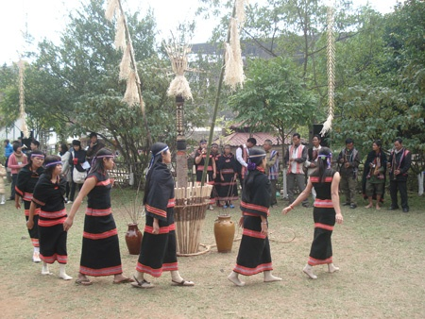
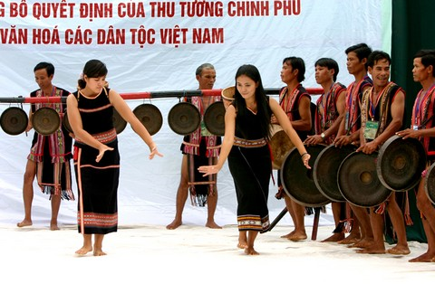
Âm nhạc
QUAN SÁT BỨC TRANH EM LIÊN TƯỞNG ĐẾN BÀI HÁT GÌ ĐÃ HỌC?

Slide 3
Thứ sáu ngày 26 tháng 01 năm 2024
TUẦN 20
Tiết 20 :
- ÔN TẬP BÀI HÁT : HÁT MỪNG
-TẬP ĐỌC NHẠC : TĐN SỐ 6

Slide 4
Âm nhạc:
Ôn tập bài hát: Hát mừng
Tập đọc nhạc: TĐN số 6

Slide 5
Âm nhạc:
Ôn tập bài hát: Hát mừng
Tập đọc nhạc: TĐN số 6
- Hát kết hợp gõ đệm theo phách, tiết tấu.
- Hát lĩnh xướng – đồng thanh.
- Vận động phụ họa.

Slide 6
Cùng múa hát nào, cùng cất tiếng ca
Mừng đất nước ta sống vui hòa bình
Mừng Tây Nguyên mình đời sống ấm no
Nổi tiếng trống chiêng đó đây chào mừng.

Slide 7
Trò chơi : Ai nhanh hơn
GV chia tổ .Đàn câu hát bất kì, HS đoán câu hát trong bài học. Tổ nào trả lời nhanh và chính xác, tổ đó ghi điểm và giành chiến thắng

Slide 8
Âm nhạc:
Ôn tập bài hát: Hát mừng
Tập đọc nhạc: TĐN số 6

Slide 9
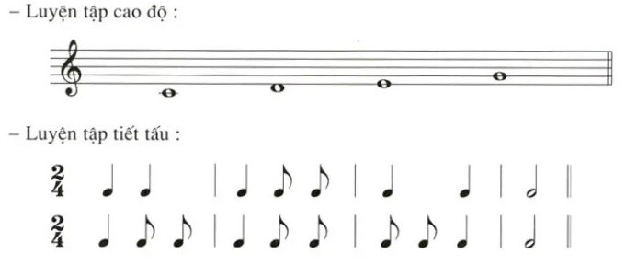
Âm nhạc:
Ôn tập bài hát: Hát mừng
Tập đọc nhạc: TĐN số 6

Slide 10
Âm nhạc:
Ôn tập bài hát: Hát mừng
Tập đọc nhạc: TĐN số 6

Slide 11
XIN CẢM ƠN VÀ CHÀO QUÝ THẦY CÔ

